Slide 1
Плетение первого слоя подошвы лаптя

Slide 2
План нашего занятия
- Виртуальная экскурсия в историю.
- Динамическая пауза «Лапотная миля» (измерение расстояния в лаптях).
- Практическая работа «Твоя мастерская».
- Подведение итогов занятия.

Slide 3
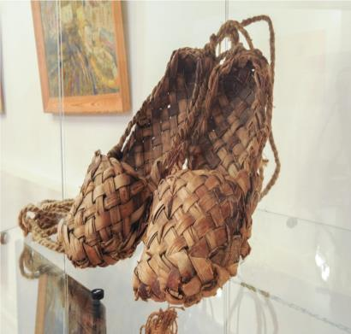
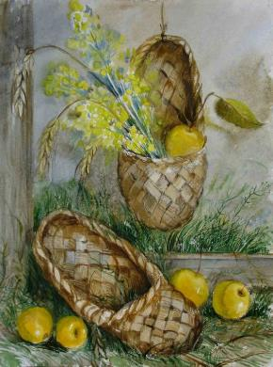
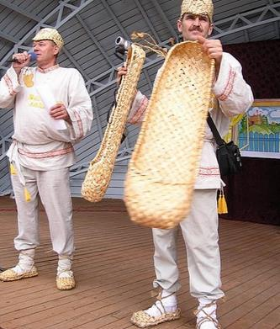
В наше время лапоть можно увидеть: в музее на картине на празднике

Slide 4




Сказки про лапоть

Slide 5
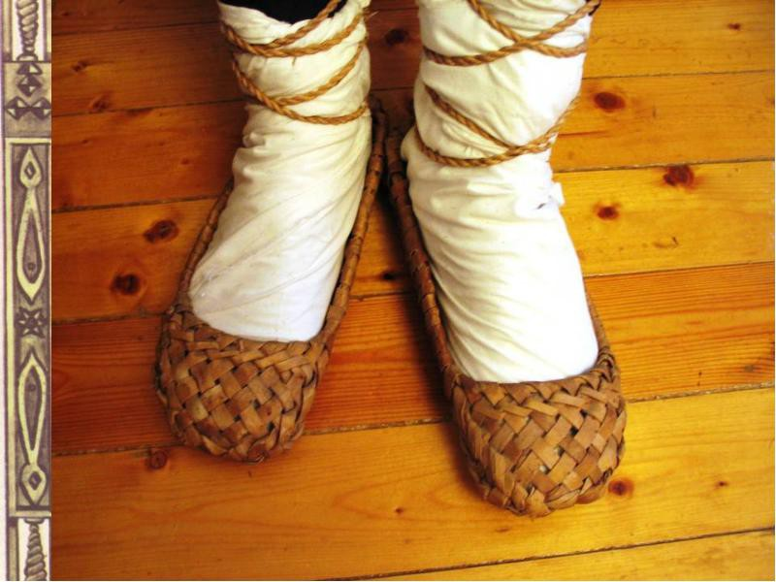
Лапти-самая распространённая на Руси обувь, плелась из коры дерева.

Slide 6
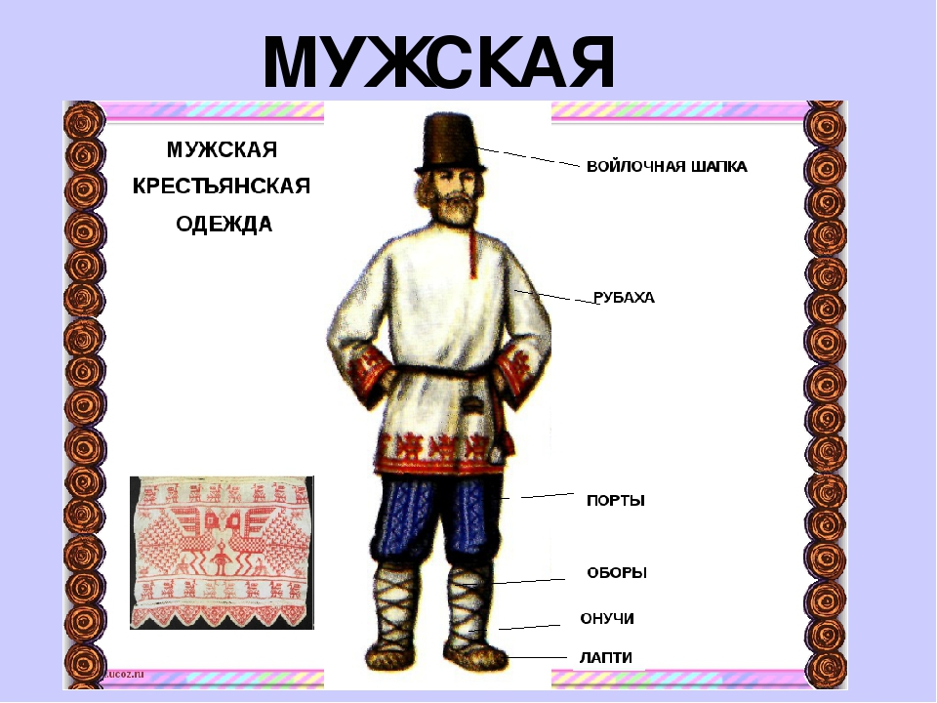

Slide 7
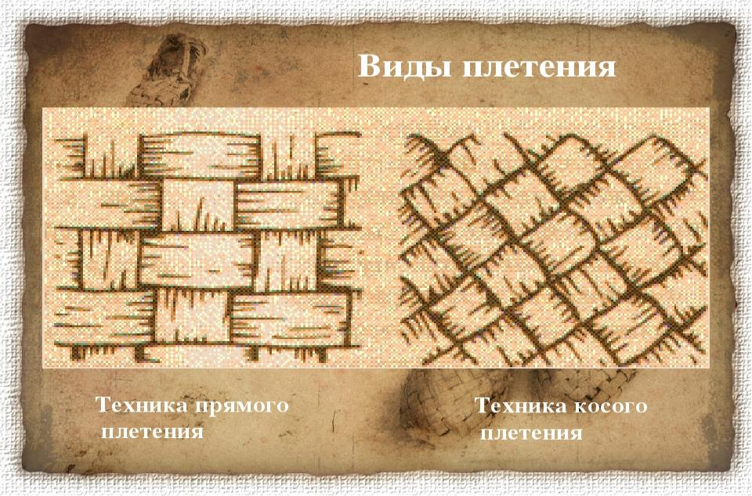
Техника плетения

Slide 8
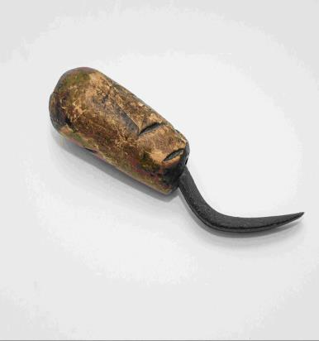
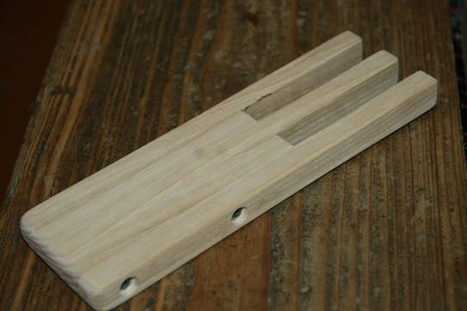
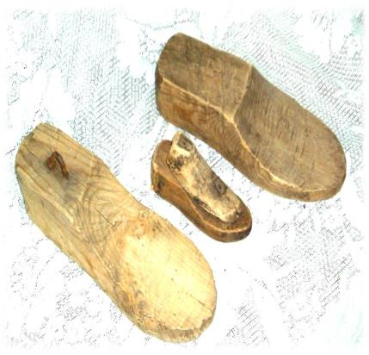
Инструменты для плетения лаптя: кочедык мялка колодки

Slide 9
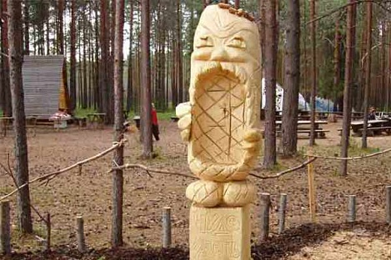
Памятник лаптю в Великом Устюге 2,5м

Slide 10
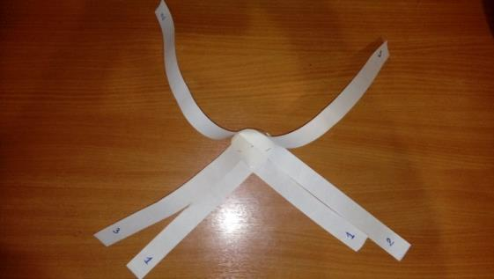
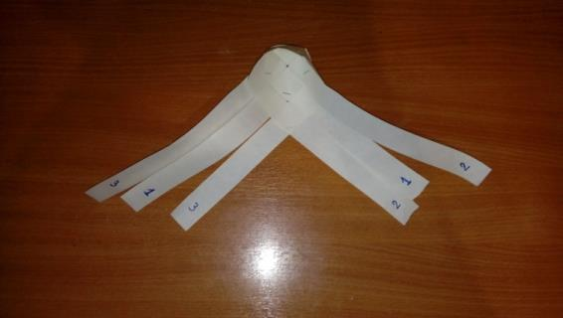
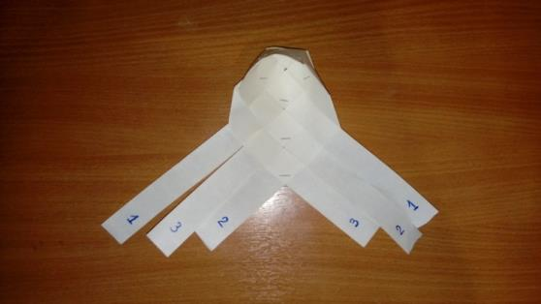
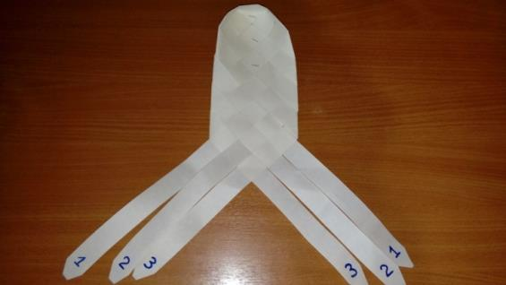
Схема плетения подошвы лаптя
1. | 2.
3. | 4.

Slide 11
Пословицы и поговорки
Не учась и лаптя не сплетёшь.
Лапти дырявы, да оборы долги.
Не берись лапти плести, не надравши лык.
В дорогу идти – пятеро лаптей сплети.
Речь вести – не лапти плести.
Лаптем щи не хлебают.
Плети лапти не языком, а кочедыком.

Slide 12
Лапоть - плетёная обувь.
Лапти плели из лыка.
Техники прямого и косого плетения.
После запятника плетётся первый слой подошвы лаптя
Лапотная миля-одна старорусская миля равна 7 верстам или 7,5 км.
Онучи – портянки, полоски ткани из байки или шерсти.
Оборы – верёвки, которыми привязывали лапоть к ноге.

